Slide 1

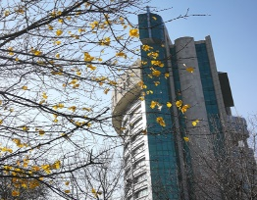


§5.2 大数定律

Slide 2
目录 CONTENTS
一、依概率收敛
二、大数定律
三、典型例题
四、小结

Slide 3
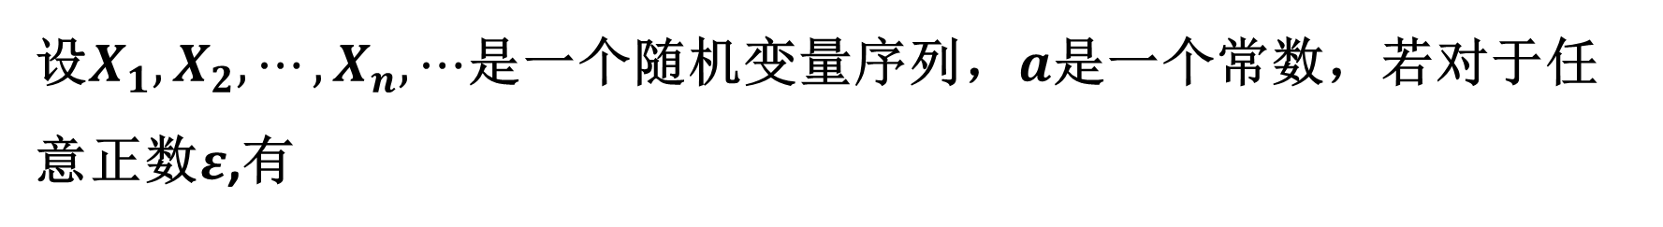
依概率收敛
第五章 大数定律和中心极限定理
一、依概率收敛
定义
设$X_{1},X_{2},⋯,X_{n},⋯$是一个随机变量序列，$a$是一个常数，若对于任意正数$ε$,有
则称序列$X_{1},X_{2},⋯,X_{n},⋯$依概率收敛于$a$，记为

Slide 4
依概率收敛
第五章 大数定律和中心极限定理
依概率收敛序列的性质:

Slide 5
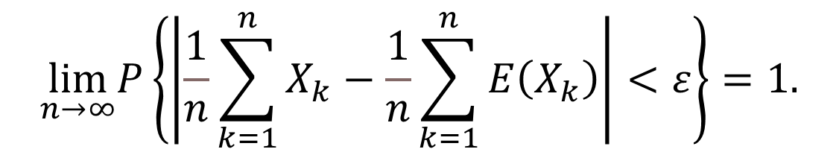
大数定律
第五章 大数定律和中心极限定理
二、大数定律
定理一（切比雪夫定理）
切比雪夫
$$\lim_{n→∞}P\left\{\left|\frac{1}{n}\sum_{k=1}^{n}{X_{k}}−\frac{1}{n}\sum_{k=1}^{n}{E\left(X_{k}\right)}\right|<ε\right\}=1.$$

Slide 6
大数定律
第五章 大数定律和中心极限定理
推论（契比雪夫定理的特殊情况）
表达式的意义

Slide 7
大数定律
第五章 大数定律和中心极限定理
证明
由切比雪夫不等式可得
并注意到概率不能大于1, 则

Slide 8
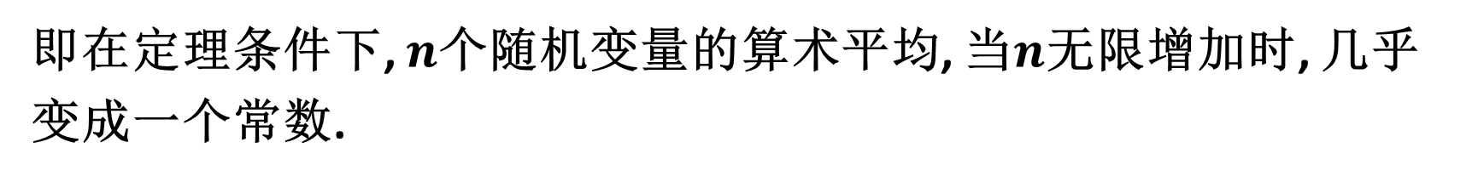
大数定律
第五章 大数定律和中心极限定理
关于推论的说明:
（这个接近是概率意义下的接近）
即在定理条件下, $n$个随机变量的算术平均, 当$n$无限增加时, 几乎变成一个常数.

Slide 9
大数定律
第五章 大数定律和中心极限定理
推论的另一种叙述:

Slide 10
大数定律
第五章 大数定律和中心极限定理
定理二（伯努利大数定理）
伯努利

Slide 11
大数定律
第五章 大数定律和中心极限定理
证明
引入随机变量
显然
根据推论有

Slide 12
大数定律
第五章 大数定律和中心极限定理
关于伯努利定理的说明:

Slide 13
大数定律
第五章 大数定律和中心极限定理
定理三（辛钦定理）
辛钦资料
关于辛钦定理的说明:
(1) 不要求方差存在;
(2) 伯努利定理是辛钦定理的特殊情况.

Slide 14
大数定律
第五章 大数定律和中心极限定理
三、典型例题
例
解
由辛钦定理知

Slide 15
大数定律
第五章 大数定律和中心极限定理
四、小结
切比雪夫定理
三个大数定理
伯努利大数定理
辛钦定理
频率的稳定性是概率定义的客观基础, 而伯努利大数定理以严密的数学形式论证了频率的稳定性.

Slide 16
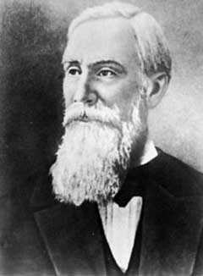
大数定律
第五章 大数定律和中心极限定理
切比雪夫资料
Pafnuty Chebyshev
Born: 16 May. 1821 in Okatovo, Russia
Died: 8 Dec. 1894 In St Petersburg, Russia
返回

Slide 17
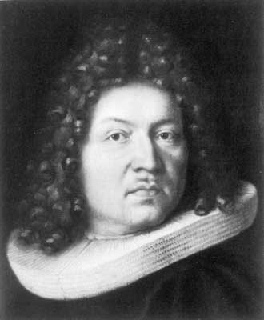
大数定律
第五章 大数定律和中心极限定理
伯努利资料
Jacob Bernoulli
Born: 27 Dec. 1654 in Basel, Switzerland Died: 16 Aug. 1705 in Basel, Switzerland
返回

Slide 18
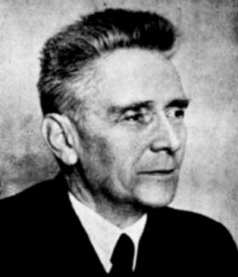
大数定律
第五章 大数定律和中心极限定理
辛钦资料
Aleksandr Yakovlevich Khinchin
Born: 19 Jul. 1894 in Kondrovo, Kaluzhskaya guberniya, Russia Died: 18 Nov. 1959 in Moscow, USSR
返回

